Slide 1

Curso NodeJs Dia 1 - ExpressJs

Slide 2
Que es Express?
Ventajas y Desventajas
Instalacion
Monolito
Microservicios

Slide 3
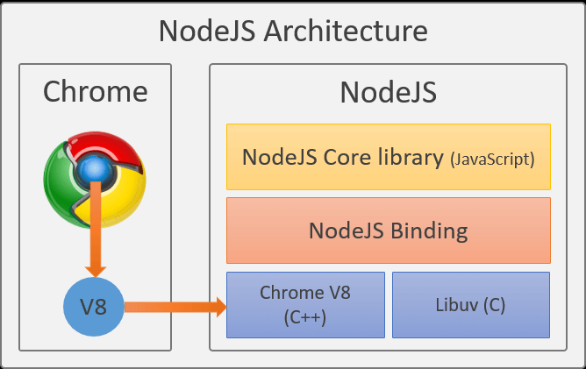
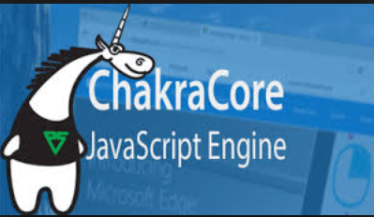
Que es Node?
https://v8.dev/
NodeJS es básicamente un entorno de ejecución JavaScript del lado del servidor, puede sonar extraño, ¿JavaScript del lado del servidor? ¿Pero que no JavaScript se ejecuta en el navegador del lado del cliente? JavaScript nace inicialmente en la década de los noventas por los desarrolladores de Netscape, el cual fue creado para resolver problemas simples como validación de formularios, alertas y alguna que otra pequeña lógica de programación, nada complicado, sin embargo, JavaScript ha venido evolucionando hasta convertirse en un lenguaje de programación completo. NodeJS es creado por Ryan Lienhart Dahl, quien tuve la gran idea de tomar el motor de JavaScript de Google Chrome llamado V8, y montarlo como el Core de NodeJS.
https://en.wikipedia.org/wiki/Chakra_(JavaScript_engine)
https://en.wikipedia.org/wiki/ECMAScript

Slide 4
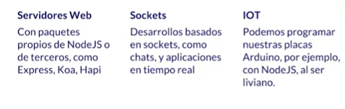
Para que puedo utilizar Node_

Slide 5
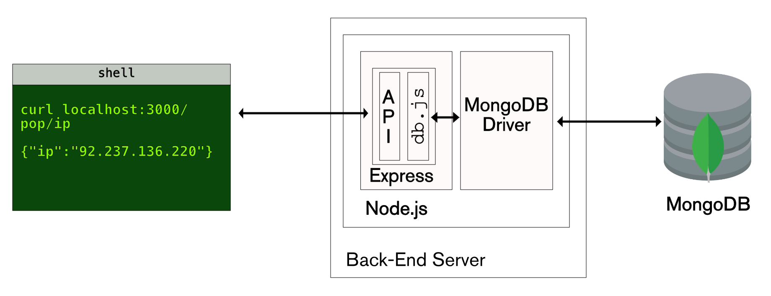
Ahora si que es ExpressJs

Slide 6
Aplicaciones web & Rest Api
Express es una infraestructura de aplicaciones web Node.js mínima y flexible que proporciona un conjunto sólido de características para las aplicaciones web y móvile
Con miles de métodos de programa de utilidad HTTP y middleware a su disposición, la creación de una API sólida es rápida y sencilla.

Slide 7
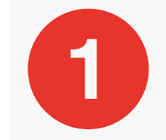


Por donde empiezo?
Lo primero que haremos sera instalar NodeJs
https://nodejs.org/
Posteriormente instalaremos express
https://expressjs.com/es/starter/installing.html
Por ultimo el generador de express
https://expressjs.com/en/starter/generator.html

Slide 8
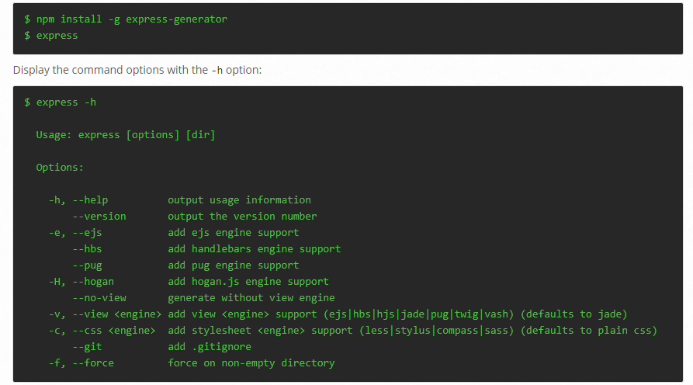
Empecemos con una web application
El generador de express nos provee algunos tips ideales para la creacion de
nuestro sitio

Slide 9
Dos tipos de aplicaicones
Express –e: genera una aplicacion webapp con el view engine ejs
Para aquellos que estan familiarizados con java, net, php les va a ser bastante intuituvo
express --no-view services
Elimina el view engine dando directamente una capa de servicios

Slide 10
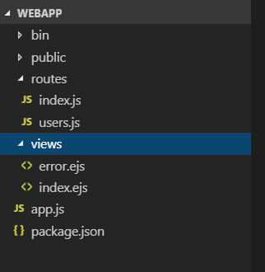
Web Aplicación puntos a considerar
La estructura del arbol se despliega en 3 puntos importantes
Routes
Views
App.js
App.js contiene la configuracion del sistema

Slide 11

Puertos , librerias, cross origin
Cuando nos encontramos que nuestra aplicacion debe funcionar,
En un puerto distinto al que trae por defecto por ejemplo al 3000
Debemos cambiarlo de la siguiente manera
Si requerimos utilizar librerias ya instaladas por node, debemos utilizar el objeto require(‘libreia’)
Ejemplo

Slide 12
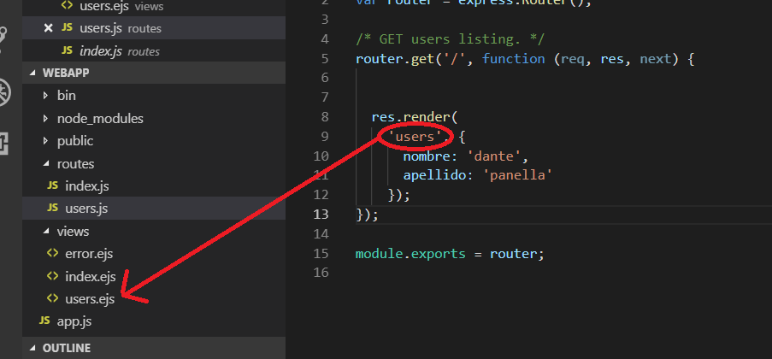
Pasajes de parametros del front al back
Render vs Send
Cuando queremos renderisar un web page, necesitamos pasarle al objeto render la pagina y los valores
Para enviar como si fuera un servicio simplemente utilizamos send y el objeto que queremos enviar ejemplo

Slide 13
Cross origin
app.use(function (req, res, next) {
// Website you wish to allow to connect
res.setHeader('Access-Control-Allow-Origin', 'http://localhost:4200');
// Request methods you wish to allow
res.setHeader('Access-Control-Allow-Methods', 'GET, POST, OPTIONS, PUT, PATCH, DELETE');
// Request headers you wish to allow
res.setHeader('Access-Control-Allow-Headers', 'X-Requested-With,content-type');
// Set to true if you need the website to include cookies in the requests sent
// to the API (e.g. in case you use sessions)
res.setHeader('Access-Control-Allow-Credentials', true);
// Pass to next layer of middleware
next();
});

Slide 14
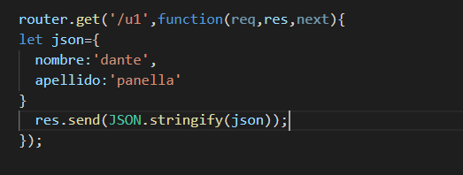
Api Rest send object

Slide 15

Dudas y preguntas?

Slide 16
Muchas gracias
Cualquier duda o consulta me escriben
Dante Panella
Dante.panella@neoris.com

Slide 17
www.neoris.com
Dante Panella
Master
Dante.panella@neoris.com

